Slide 1
八年级 物理
第十二章 简单机械
第3节 机械效率
Notes:
本PPT模板部分元素使用了幻灯片母版制作。如果需要修改，点击-视图-幻灯片母版-修改；完成后关闭编辑母版即可。

Slide 2
课前导入
复习提问
1、功的定义：
一个力作用在物体上，物体在这个力的方向上移动了一段距离，我们就说这个力对物体做了功
一是作用在物体上的力，
2、功的两个必要因素：
物体在这个力的方向上移动的距离
3、功的公式：
W = Fs
W = Gh
1
Notes:
本PPT模板部分元素使用了幻灯片母版制作。如果需要修改，点击-视图-幻灯片母版-修改；完成后关闭编辑母版即可。

Slide 3
新课学习
问题1 ：使用动滑轮可以省力，可以省功吗
问题2 ：不使用机械，人直接提升物体,人对物体做的功，
与使用机械提升物体，人对机械做的功相同吗？
2
Notes:
本PPT模板部分元素使用了幻灯片母版制作。如果需要修改，点击-视图-幻灯片母版-修改；完成后关闭编辑母版即可。

Slide 4
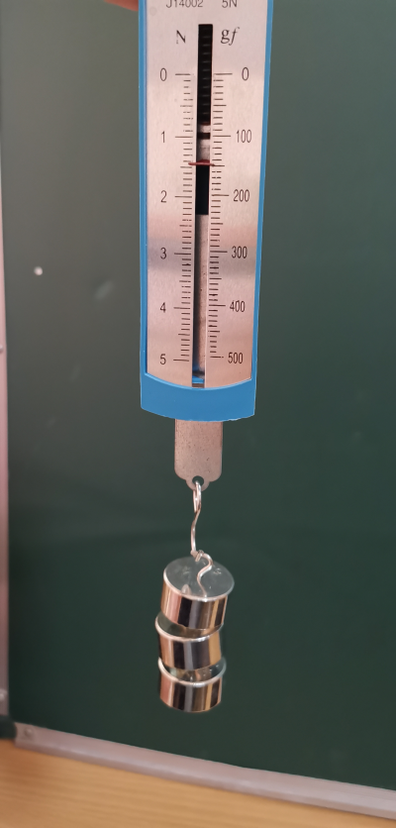
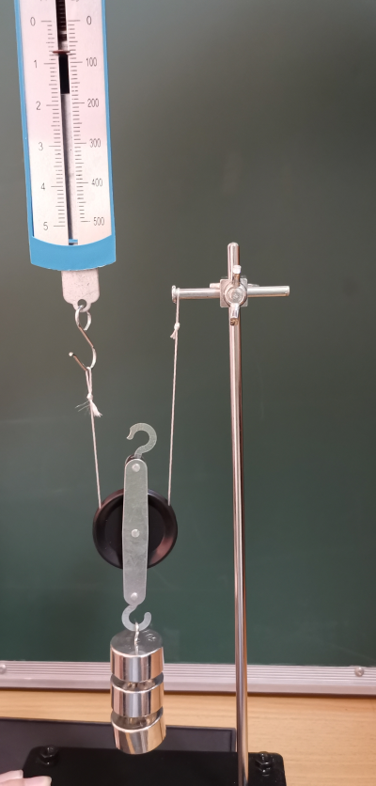
一、机械的三种功：有用功、额外功和总功
0.75N
直接提着物体上升2米，做的功
1.4N
W = G h =1.4N×2m=2.8J
使用动滑轮提着物体上升2米，做的功
S=2h=2×2m=4m
W = FS = 0.75N×2m=3J
使用动滑轮可以省力，但是不省功，为什么？
3
Notes:
本PPT模板部分元素使用了幻灯片母版制作。如果需要修改，点击-视图-幻灯片母版-修改；完成后关闭编辑母版即可。

Slide 5
一、机械的三种功：有用功、额外功和总功
1、有用功
有用功(W_{有})：
提着物体上升所做的功，是必须要做的，叫做有用功
计算： 竖直方向匀速提升物体；克服重力做功－－ W_{有}＝Gh
水平方向匀速拉动物体，克服摩擦力做功－－ W_{有}＝fS_{物}
4
Notes:
本PPT模板部分元素使用了幻灯片母版制作。如果需要修改，点击-视图-幻灯片母版-修改；完成后关闭编辑母版即可。

Slide 6
一、机械的三种功：有用功、额外功和总功
2、额外功
额外功(W_{额})：
使用动滑轮提升物体，不得不克服轮重、摩擦等因素而多做的功，叫做额外功
计算时： 竖直方向提升物体－－主要的额外功克服轮重做的功
W_{额}＝G_{动}h
使用斜面－－克服摩擦做的功是额外功W_{额}＝fL
5
Notes:
本PPT模板部分元素使用了幻灯片母版制作。如果需要修改，点击-视图-幻灯片母版-修改；完成后关闭编辑母版即可。

Slide 7
一、机械的三种功：有用功、额外功和总功
3、总功
总功(W_{总}):
有用功与额外功的之和是总共做的功，叫做总功
总功、有用功和额外功之间的关系为:
W_{总}=W_{有}+W_{额}
F：拉力
计算： 滑轮组总功－－ W_{总}＝FS
S：绳子自由端移动距离
F：拉力
计算：斜面总功－－ W_{总} ＝FL
L：斜面长
6
Notes:
本PPT模板部分元素使用了幻灯片母版制作。如果需要修改，点击-视图-幻灯片母版-修改；完成后关闭编辑母版即可。

Slide 8
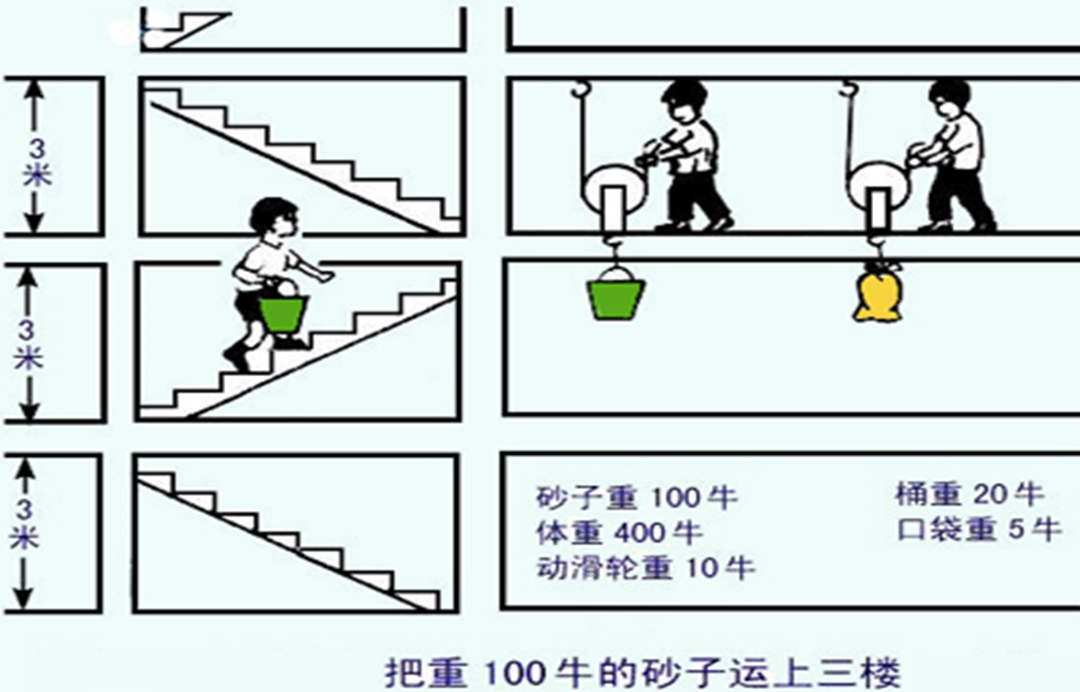
你会选哪种方法呢？
想想议议
保证有用功一定时，人们总是希望额外功越少越好，有用功占的比例越大越好
7
Notes:
本PPT模板部分元素使用了幻灯片母版制作。如果需要修改，点击-视图-幻灯片母版-修改；完成后关闭编辑母版即可。

Slide 9

想想议议
用桶提沙登楼 | 用动滑轮用桶提沙 | 用动滑轮用袋提沙
W_{有}＝Gh =100×6=600J | W_{有}＝Gh =100×6=600J | W_{有}＝Gh =100×6=600J
W_{额}＝（G_{人}+ G_{桶}）h =（400+20）×6=2520J | W_{额}＝（G_{轮}+ G_{桶}）h =（10+20）×6=180J | W_{额}＝（G_{轮}+ G_{袋}）h =（10+5）×6=90J
W_{总}=3120J | W_{总}=780J | W_{总}=690J
8
Notes:
本PPT模板部分元素使用了幻灯片母版制作。如果需要修改，点击-视图-幻灯片母版-修改；完成后关闭编辑母版即可。

Slide 10
二、机械效率
1、定义：有用功跟总功的比值，叫做机械效率
用字母η表示
W_{有}
2、公式：
η
=
W_{总}
3、有用功总小于总功，所以机械效率总小于1
4、机械效率一般用百分数表示，没有单位
9
Notes:
本PPT模板部分元素使用了幻灯片母版制作。如果需要修改，点击-视图-幻灯片母版-修改；完成后关闭编辑母版即可。

Slide 11
二、机械效率
1、例题 起重机把质量为0.5t的重物匀速提升了3米，而它的电动机所做的功是3.4×10⁴J，起重机的机械效率是多少？g取10N/kg
解：G=mg=0.5×10³kg×10N/kg=5×10³N
W_{有}＝Gh=5×10³N× 3m=1.5×10⁴J
W_{总} ＝3.4×10⁴J
η
W_{有}
1.5×10⁴J
=
=
≈
0.44
≈
44％
W_{总}
3.4×10⁴J
答：起重机的机械效率是44％
10
Notes:
本PPT模板部分元素使用了幻灯片母版制作。如果需要修改，点击-视图-幻灯片母版-修改；完成后关闭编辑母版即可。

Slide 12
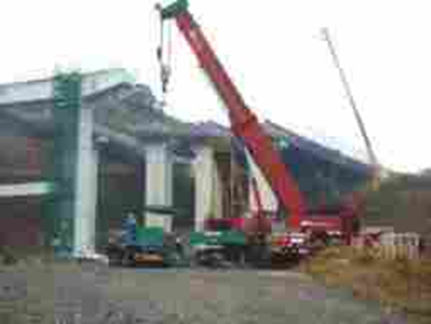
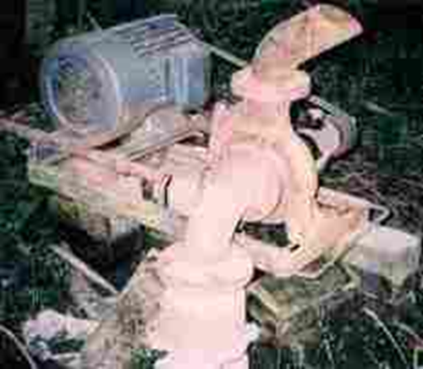
二、机械效率
2、常见起重机和抽水机的机械效率大约是多少？
常见起重机的机械效率大约是40％-50％
常见抽水机的机械效率大约是60％-80％
起重机
提问：某起重机的机械效率是40％，它表示什么意思
使用起重机提升重物时所做的有用功跟总功的比值是40%，也可以说有用功在总功中占有40%，另外的60％是额外功．
抽水机
11
Notes:
本PPT模板部分元素使用了幻灯片母版制作。如果需要修改，点击-视图-幻灯片母版-修改；完成后关闭编辑母版即可。

Slide 13
三、实验--测量滑轮组的机械效率
1、实验原理
W_{有}
W_{有}＝Gh
η
=
W_{总}
W_{总}＝FS
需要测量的物理量
G 、h 、F 、S
需要计算的物理量
W_{有 、}W_{总 、}η
12
Notes:
本PPT模板部分元素使用了幻灯片母版制作。如果需要修改，点击-视图-幻灯片母版-修改；完成后关闭编辑母版即可。

Slide 14
三、实验--测量滑轮组的机械效率
2、实验器材
刻度尺、钩码、弹簧秤、滑轮组两个（一定一动滑轮组）（两定两动滑轮组）、铁架台、长约2m的细绳
3、实验过程中注意：
应该在竖直方向上，匀速拉动绳子
13
Notes:
本PPT模板部分元素使用了幻灯片母版制作。如果需要修改，点击-视图-幻灯片母版-修改；完成后关闭编辑母版即可。

Slide 15
三、实验--测量滑轮组的机械效率
1
2
3
4
4、实验思路
F
F
G
G₁
G
G₁
14
Notes:
本PPT模板部分元素使用了幻灯片母版制作。如果需要修改，点击-视图-幻灯片母版-修改；完成后关闭编辑母版即可。

Slide 16
三、实验--测量滑轮组的机械效率
5、设计记录实验数据的表格
 | 钩码重G/N | 钩码上升高度h/m | 有用功W_{有}/J | 拉力F/N | 绳端移动距离S/m | 总功 W_{总}/J | 机械效率η
1
2
3
4
15
Notes:
本PPT模板部分元素使用了幻灯片母版制作。如果需要修改，点击-视图-幻灯片母版-修改；完成后关闭编辑母版即可。

Slide 17
 | 1 | 2 | 3 | 4
钩码重G/N
钩码上升高度h/m
有用功W_{有}/J
拉力F/N
绳端移动距离S/m
总功W_{总}/J
机械效率η
16
Notes:
本PPT模板部分元素使用了幻灯片母版制作。如果需要修改，点击-视图-幻灯片母版-修改；完成后关闭编辑母版即可。

Slide 18
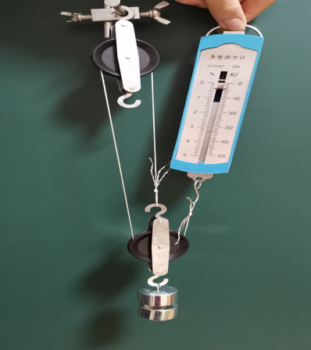
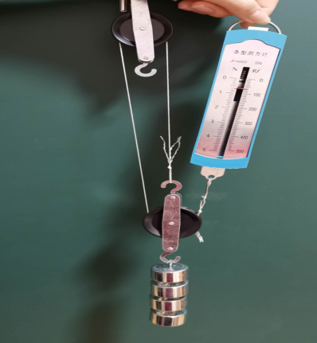
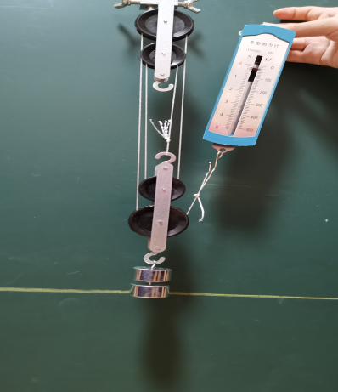
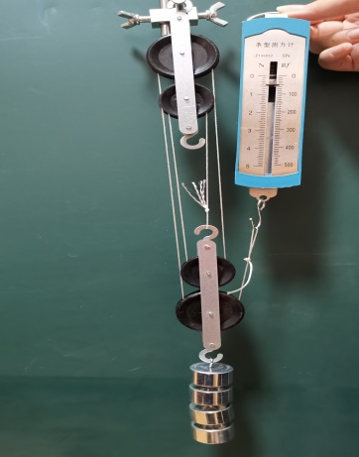
钩码重G/N
钩码上升高度h/m
有用功W_{有}/J
拉力F/N
绳端移动距离S/m
总功W_{总}/J
机械效率η
17
Notes:
本PPT模板部分元素使用了幻灯片母版制作。如果需要修改，点击-视图-幻灯片母版-修改；完成后关闭编辑母版即可。

Slide 19




三、实验--测量滑轮组的机械效率
6、进行实验
0.4N
0.7N
0.3N
0.5N
18
Notes:
本PPT模板部分元素使用了幻灯片母版制作。如果需要修改，点击-视图-幻灯片母版-修改；完成后关闭编辑母版即可。

Slide 20
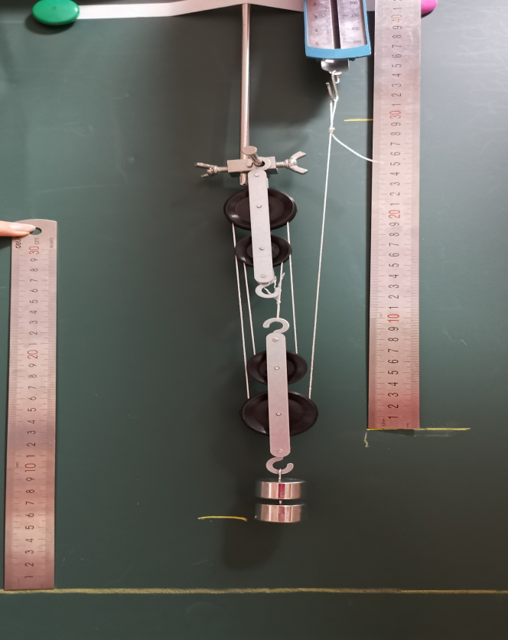
三、实验--测量滑轮组的机械效率
6、进行实验
s=30cm
h=6cm
19
Notes:
本PPT模板部分元素使用了幻灯片母版制作。如果需要修改，点击-视图-幻灯片母版-修改；完成后关闭编辑母版即可。

Slide 21


钩码重G/N | 1 | 2 | 1 | 2
钩码上升高度h/m | 0.06 | 0.06 | 0.06 | 0.06
有用功W_{有}/J
拉力F/N | 0.4 | 0.7 | 0.3 | 0.5
绳端移动距离S/m | 0.18 | 0.18 | 0.3 | 0.3
总功W_{总}/J
机械效率η
20
Notes:
本PPT模板部分元素使用了幻灯片母版制作。如果需要修改，点击-视图-幻灯片母版-修改；完成后关闭编辑母版即可。

Slide 22
钩码重G/N | 1 | 2 | 1 | 2
钩码上升高度h/m | 0.06 | 0.06 | 0.06 | 0.06
有用功W_{有}/J | 0.06 | 0.12 | 0.06 | 0.12
拉力F/N | 0.4 | 0.7 | 0.3 | 0.5
绳端移动距离S/m | 0.18 | 0.18 | 0.3 | 0.3
总功W_{总}/J | 0.072 | 0.126 | 0.09 | 0.15
机械效率η
21
Notes:
本PPT模板部分元素使用了幻灯片母版制作。如果需要修改，点击-视图-幻灯片母版-修改；完成后关闭编辑母版即可。

Slide 23
钩码重G/N | 1 | 2 | 1 | 2
钩码上升高度h/m | 0.06 | 0.06 | 0.06 | 0.06
有用功W_{有}/J | 0.06 | 0.12 | 0.06 | 0.12
拉力F/N | 0.4 | 0.7 | 0.3 | 0.5
绳端移动距离S/m | 0.18 | 0.18 | 0.3 | 0.3
总功W_{总}/J | 0.072 | 0.126 | 0.09 | 0.15
机械效率η | 83%
22
Notes:
本PPT模板部分元素使用了幻灯片母版制作。如果需要修改，点击-视图-幻灯片母版-修改；完成后关闭编辑母版即可。

Slide 24
钩码重G/N | 1 | 2 | 1 | 2
钩码上升高度h/m | 0.06 | 0.06 | 0.06 | 0.06
有用功W_{有}/J | 0.06 | 0.12 | 0.06 | 0.12
拉力F/N | 0.4 | 0.7 | 0.3 | 0.5
绳端移动距离S/m | 0.18 | 0.18 | 0.3 | 0.3
总功W_{总}/J | 0.072 | 0.126 | 0.09 | 0.15
机械效率η | 83% | 95%
23
Notes:
本PPT模板部分元素使用了幻灯片母版制作。如果需要修改，点击-视图-幻灯片母版-修改；完成后关闭编辑母版即可。

Slide 25
钩码重G/N | 1 | 2 | 1 | 2
钩码上升高度h/m | 0.06 | 0.06 | 0.06 | 0.06
有用功W_{有}/J | 0.06 | 0.12 | 0.06 | 0.12
拉力F/N | 0.4 | 0.7 | 0.3 | 0.5
绳端移动距离S/m | 0.18 | 0.18 | 0.3 | 0.3
总功W_{总}/J | 0.072 | 0.126 | 0.09 | 0.15
机械效率η | 83% | 95% | 67%
24
Notes:
本PPT模板部分元素使用了幻灯片母版制作。如果需要修改，点击-视图-幻灯片母版-修改；完成后关闭编辑母版即可。

Slide 26
钩码重G/N | 1 | 2 | 1 | 2
钩码上升高度h/m | 0.06 | 0.06 | 0.06 | 0.06
有用功W_{有}/J | 0.06 | 0.12 | 0.06 | 0.12
拉力F/N | 0.4 | 0.7 | 0.3 | 0.5
绳端移动距离S/m | 0.18 | 0.18 | 0.3 | 0.3
总功W_{总}/J | 0.072 | 0.126 | 0.09 | 0.15
机械效率η | 83% | 95% | 67% | 80%
25
Notes:
本PPT模板部分元素使用了幻灯片母版制作。如果需要修改，点击-视图-幻灯片母版-修改；完成后关闭编辑母版即可。

Slide 27
三、实验--测量滑轮组的机械效率
7、分析与论证
(1)、保持轮重相同时，物重增大，机械效率
增大
(2)、保持物重相同时，轮重增大，机械效率
减小
26
Notes:
本PPT模板部分元素使用了幻灯片母版制作。如果需要修改，点击-视图-幻灯片母版-修改；完成后关闭编辑母版即可。

Slide 28
三、实验--测量滑轮组的机械效率
8、交流与讨论
影响滑轮组机械效率的因素
1、所提升的物重
2 、动滑轮的自重
3、还有滑轮组轮与轴及轮与绳之间的摩擦
27
Notes:
本PPT模板部分元素使用了幻灯片母版制作。如果需要修改，点击-视图-幻灯片母版-修改；完成后关闭编辑母版即可。

Slide 29
三、实验--测量滑轮组的机械效率
9、提高机械效率的方法
1、改进机械的结构，减小机械自重
2、减小机械间的摩擦力。
3、 使用同一机械，增加物重。
28
Notes:
本PPT模板部分元素使用了幻灯片母版制作。如果需要修改，点击-视图-幻灯片母版-修改；完成后关闭编辑母版即可。

Slide 30
课内练习
练习1、请你判断：下面说法中是否正确？
1．有用功越多，机械效率越高（ ）
2．额外功越少，机械效率越高（ ）
3．物体做功越慢，机械效率越低（ ）
4．做总功越多，机械效率越高（ ）
5．做相同的有用功，额外功越少，机械效率越高（ ）
6．做相同的总功时，有用功越多，机械效率越高（ ）
7．机械效率越高，越省力（ ）
×
×
×
×
√
√
×
29
Notes:
本PPT模板部分元素使用了幻灯片母版制作。如果需要修改，点击-视图-幻灯片母版-修改；完成后关闭编辑母版即可。

Slide 31
课内练习
练习2、关于机械效率，以下说法正确的是（ ）
A、机械效率总小于1
B、单位时间里做功越多的机械，机械效率越高；
C、做功越多的机械，机械效率越高；
D、做功越快的机械，机械效率越高。
A
√
×
×
×
30
Notes:
本PPT模板部分元素使用了幻灯片母版制作。如果需要修改，点击-视图-幻灯片母版-修改；完成后关闭编辑母版即可。

Slide 32
课内练习
练习3、某机械的机械效率是75%，这说明使用这一装置做功：（ ）
A、总功是额外功的3倍；
B、有用功是额外功的3倍；
C、总功是有用功的3倍；
D、额外功占总功的3/4。
B
×
√
×
×
31
Notes:
本PPT模板部分元素使用了幻灯片母版制作。如果需要修改，点击-视图-幻灯片母版-修改；完成后关闭编辑母版即可。

Slide 33
课内练习
练习4、为了提高滑轮组的机械效率，以下做法中正确的是：（ ）
A、以较快的速度匀速提升重物；
B、以较慢的速度匀速提升重物；
C、增加承担物重的绳子股数；
D、把滑轮做得更轻巧，减小滑轮在转动过程中的摩擦；
D
×
×
×
√
32
Notes:
本PPT模板部分元素使用了幻灯片母版制作。如果需要修改，点击-视图-幻灯片母版-修改；完成后关闭编辑母版即可。

Slide 34

课内练习
练习5、一台起重机将重3600N的货物提高4m。如果额外功是9600J，起重机做的有用功是多少？总功是多少？机械效率是多少？起重机在哪些方面消耗了额外功？
解:有用功: W_{有}= Gh=3600N×4m=14400J=1.44×10⁴J
总功: W_{总}= W_{有}+ W_{额}=14400J+9600J=2.4×10⁴J
机械效率: η= W_{有}/W_{总}=1.44×10⁴J/2.4×10⁴J=60%
起重机的额外功具体是克服吊臂、钢丝绳、吊钩的重做的功，以及克服转动部分机械摩擦做的功。
33
Notes:
本PPT模板部分元素使用了幻灯片母版制作。如果需要修改，点击-视图-幻灯片母版-修改；完成后关闭编辑母版即可。

Slide 35
课内小结
1、三种功：有用功、额外功、总功
η
W_{有}
2、机械效率:
=
W_{总}
3、影响滑轮组机械效率的因素：物重、轮重
34
Notes:
本PPT模板部分元素使用了幻灯片母版制作。如果需要修改，点击-视图-幻灯片母版-修改；完成后关闭编辑母版即可。

Slide 36
课后作业
1 、通读教材85页-87页，并把重点笔记记在书上
2 、完成教材88页动手动脑学物理的1-4题
3 、思考影响斜面机械效率的因素有哪些
35
Notes:
本PPT模板部分元素使用了幻灯片母版制作。如果需要修改，点击-视图-幻灯片母版-修改；完成后关闭编辑母版即可。

Slide 37
成功的快乐，收获的满足，
不在奋斗的终点，而在拼搏的过程
Notes:
本PPT模板部分元素使用了幻灯片母版制作。如果需要修改，点击-视图-幻灯片母版-修改；完成后关闭编辑母版即可。

